Slide 1
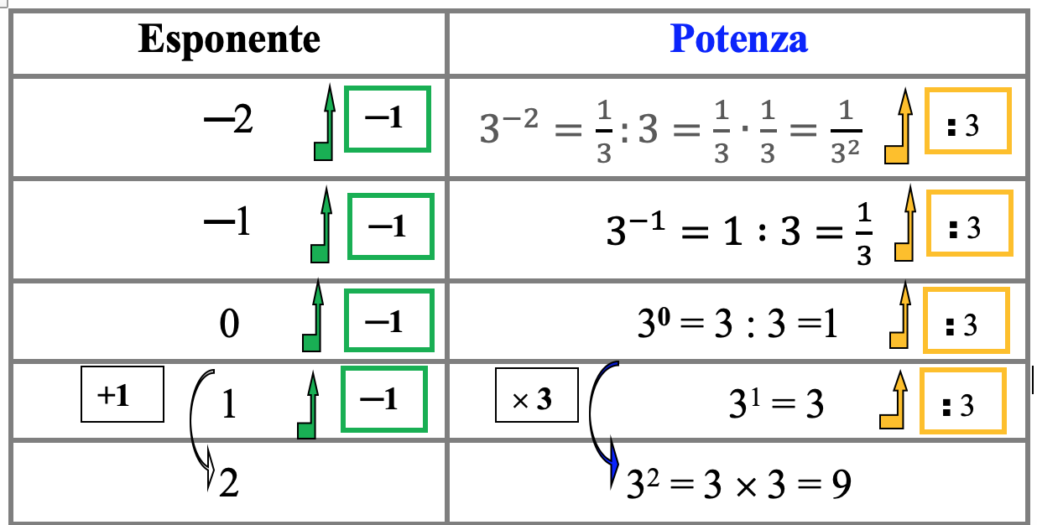
Potenze con esponente intero e proprietà delle potenze

Slide 2
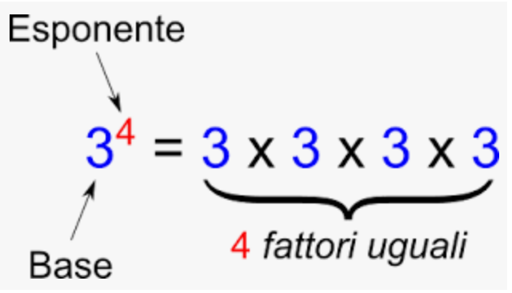
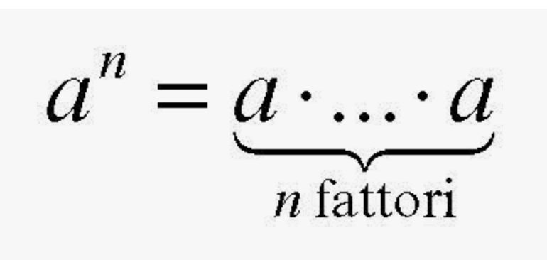
Elevazione a potenza
E posso trovare 3⁰?

Slide 3
Verso l’esponente 0
Posso trovare 3⁰?
Non ha senso moltiplicare 0 volte 3
Ma in matematica posso ragionare per arrivare anche all’esponente 0

Slide 4
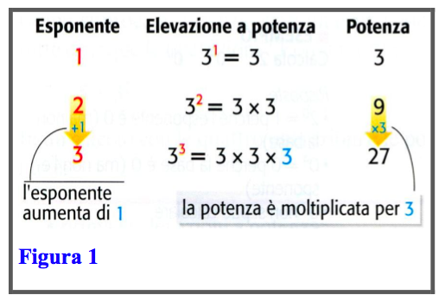
Ecco come posso ragionare
Per passare da 3¹ a 3² moltiplico la potenza per 3.

Slide 5
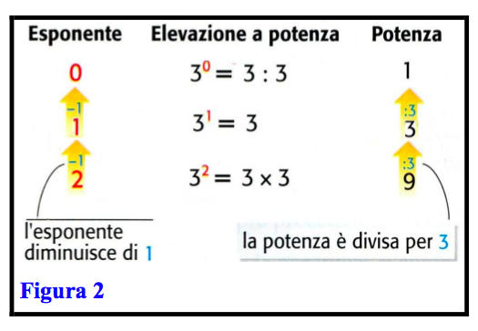
Arrivo all’esponente 0
Per passare da 3¹ a 3⁰ divido la potenza per 3.
Così trovo 3⁰ = 1

Slide 6
Ripeto il ragionamento con altre basi
E trovo
3⁰ = 1 5⁰ = 1 10⁰ = 1 0,1⁰ = 1
Ma posso scegliere 0 anche come base?

Slide 7
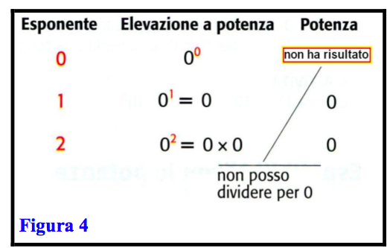
Con la base 0 il ragionamento non vale
Per passare da 0¹ a 0⁰ dovrei dividere per 0 la potenza.
Ma non posso dividere per 0.
0⁰ non ha risultato

Slide 8
Esponente intero negativo
Per passare da 3⁰ a 3⁻¹ divido la potenza per 3.
Così trovo
3⁻¹ = $\frac{1}{3^{1}}$ 3⁻² = $\frac{1}{3^{2}}$ …

Slide 9
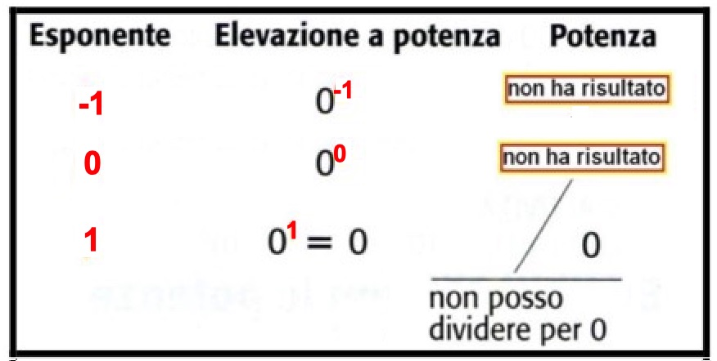
Ripeto il ragionamento con altre basi e altri esponenti interi negativi
2⁻¹ = $\frac{1}{2^{1}}$ 5⁻² = $\frac{1}{5^{2}}$ 3⁻⁴ = $\frac{1}{3^{4}}$10⁻⁵ = $\frac{1}{{10}^{5}}$
Ma posso scegliere 0 come base?
NO!
0⁻¹, 0⁻² , 0⁻³ … non hanno risultato

Slide 10
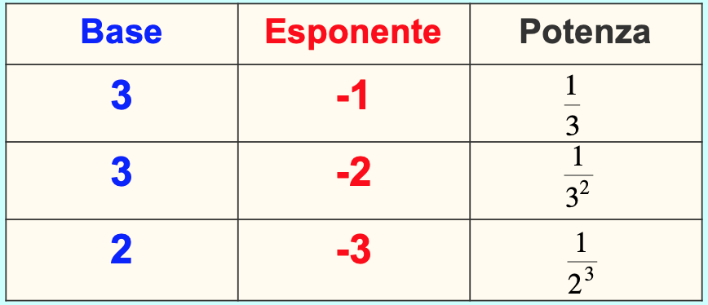
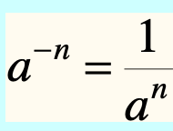
Potenze con esponente intero negativo
In generale, solo se l’esponente n è un numero naturale e la base a ≠ 0
0^{-n} non ha risultato

Slide 11
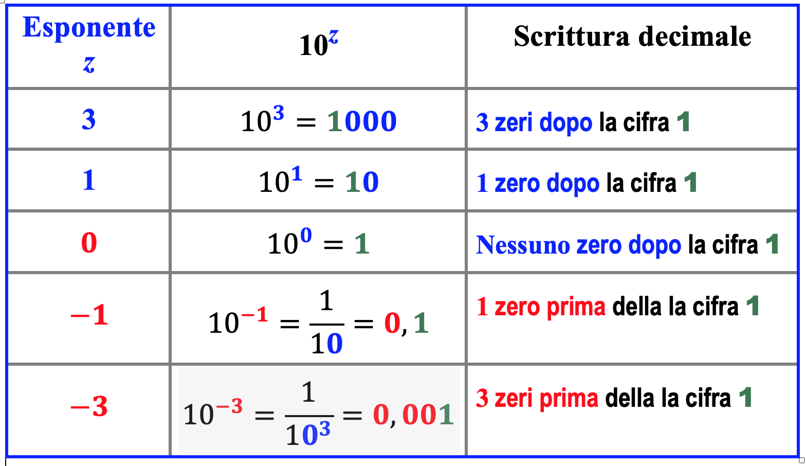
Potenze di 10 ad esponente intero

Slide 12
Una riflessione sulle potenze con esponente intero negativo

Slide 13
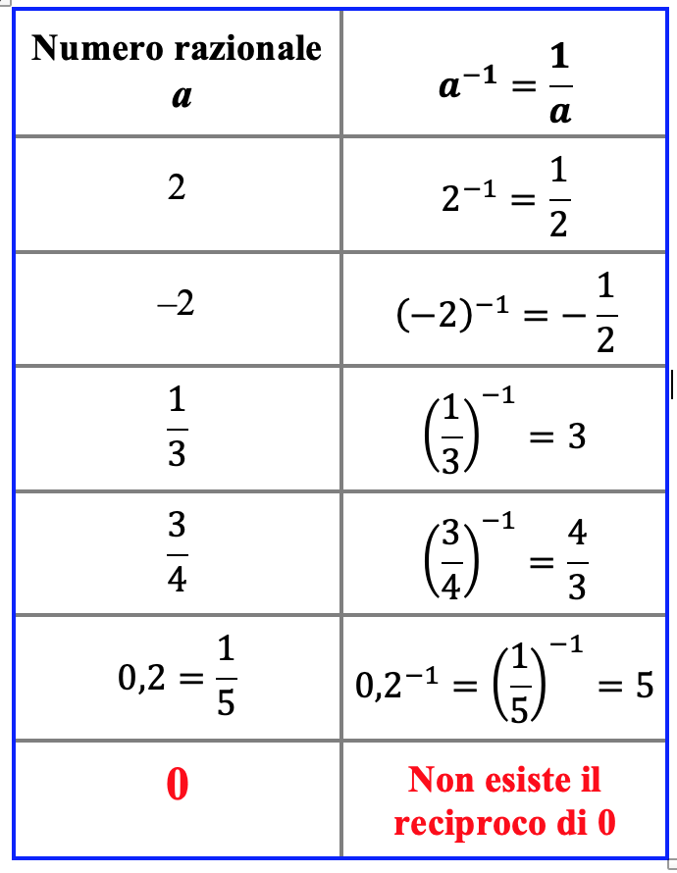
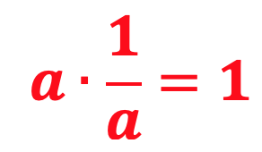
L’esponente ⎼1
a⁻¹ può sostituire il reciproco

Slide 14
Espressioni con potenze: regole ‘di lettura’
A. Priorità delle operazioni
In un’espressione le operazioni si eseguono in questo ordine:
Elevazioni a potenza
Moltiplicazioni e divisioni
Addizioni e sottrazioni
B. Si usano le parentesi per cambiare questo ordine stabilito

Slide 15
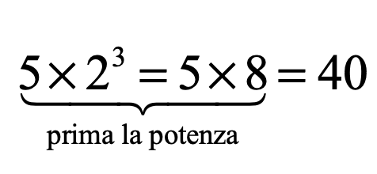
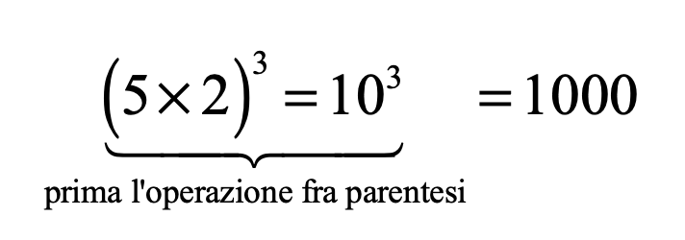
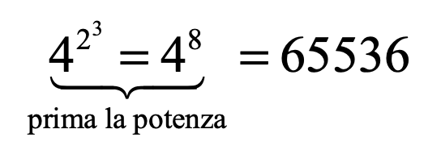
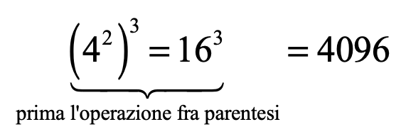
Qualche esempio

Slide 16
Qualche esempio
Le potenze di un numero negativo hanno segno negativo solo se l’esponente è dispari (1, 3, 5, …); negli altri casi hanno segno positivo.

Slide 17
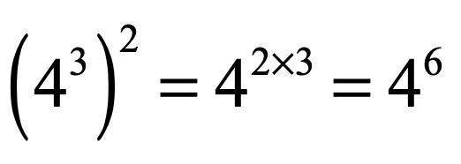
Una prima proprietà delle potenze
La prima proprietà risponde alla domanda:
‘Che cosa ottengo se ripeto l’elevazione a potenza, cioè se calcolo la potenza di una potenza?’
Potenza di potenza
‘Ottengo ancora un’elevazione a potenza’
⬅
Esempio

Slide 18
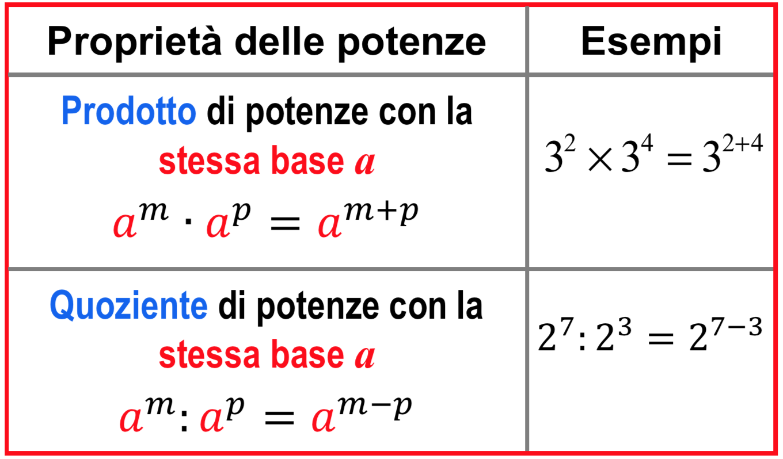
Altre proprietà delle potenze
Altre due proprietà trattano prodotti o quozienti di potenze con la stessa base

Slide 19
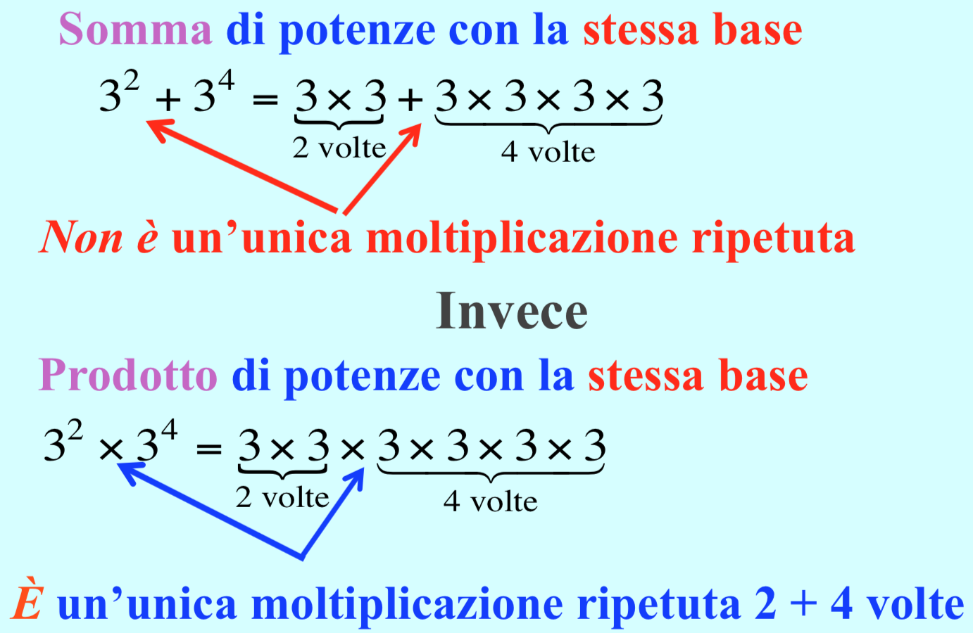
Perché c’è una proprietà per la somma di potenze con la stessa base?
Un esempio per riflettere

Slide 20
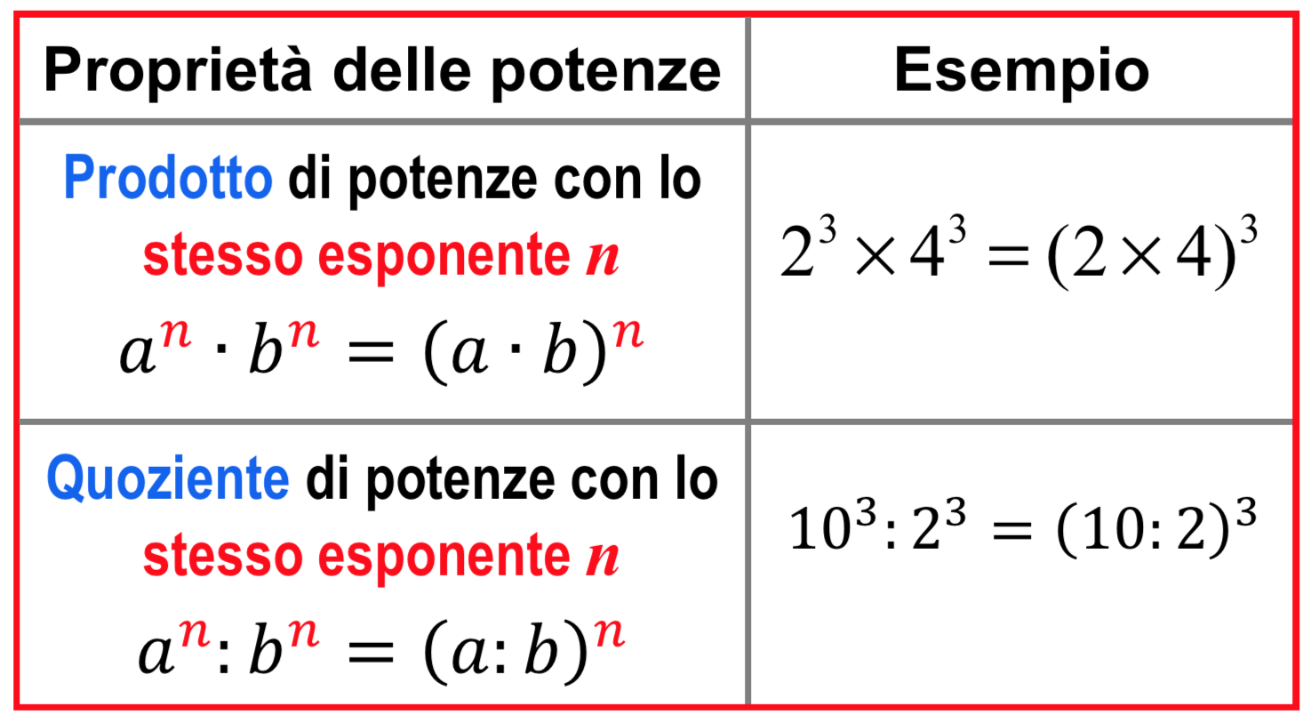
Altre proprietà delle potenze
Infine due proprietà che trattano prodotti o quozienti di potenze con lo stesso esponente.

Slide 21
Proprietà delle potenze
Le proprietà valgono anche se gli esponenti sono negativi

Slide 22
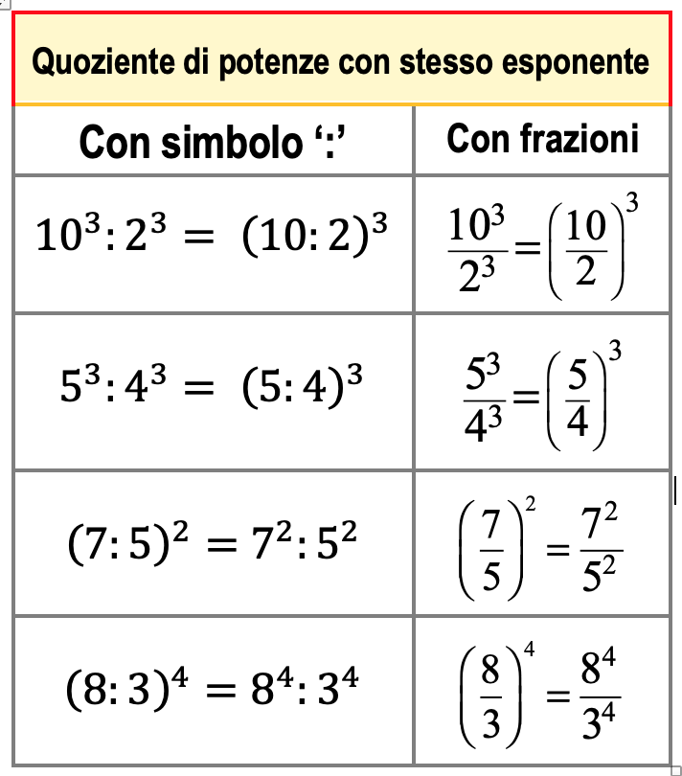
Potenze e frazioni

Slide 23
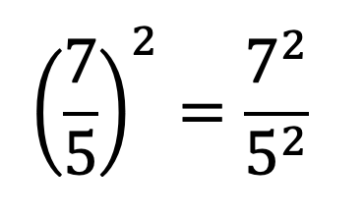
Con le proprietà calcolo la potenza di una frazione
Necessarie le parentesi per elevare a potenza una frazione
Elevo a potenza numeratore e denominatore

Slide 24
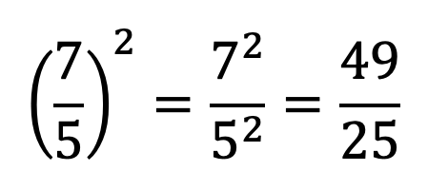
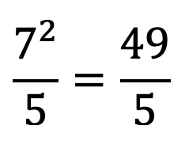
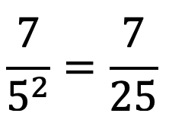
Esempi
Con le parentesi
È il quadrato della frazione
Senza le parentesi
NON è il quadrato della frazione

Slide 25
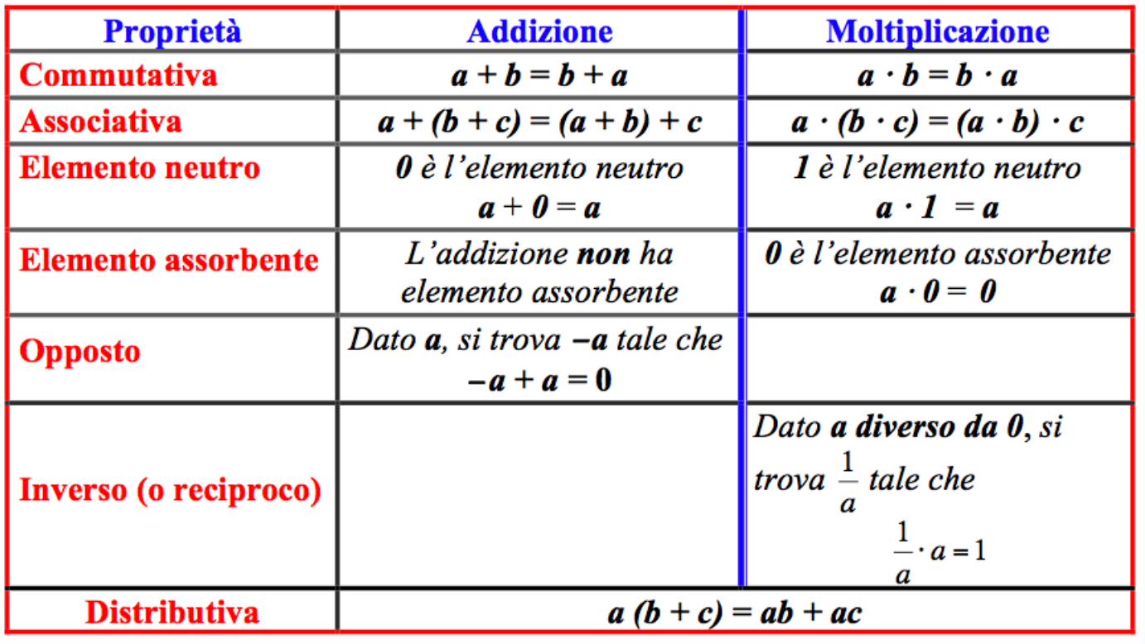
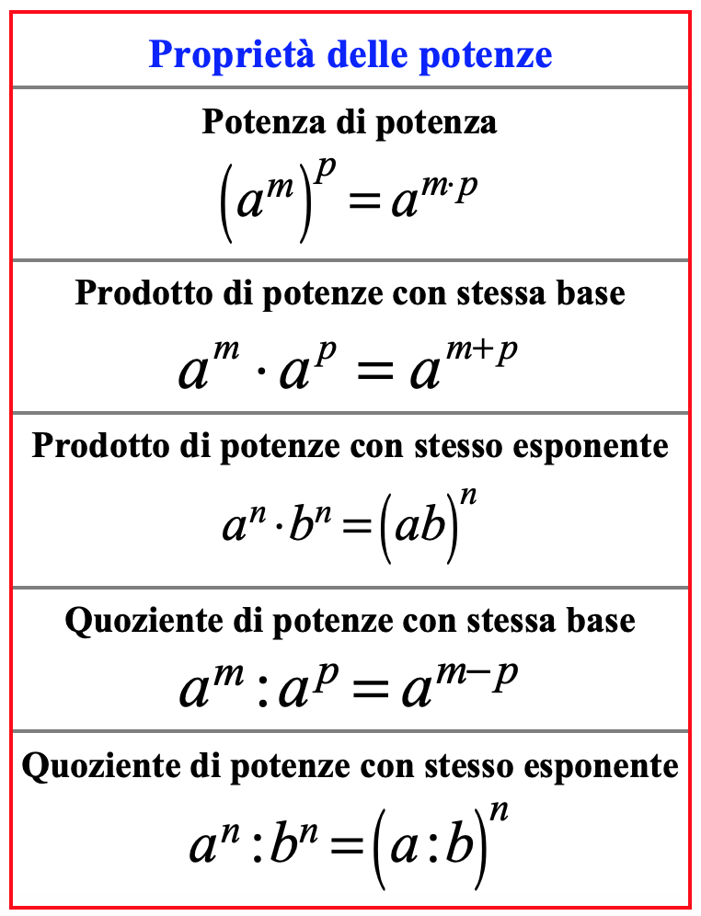
Proprietà delle operazioni nell’insieme Q dei numeri razionali
Le proprietà delle potenze completano le proprietà di addizione e moltiplicazione.

